Slide 1
BUITENGEWOON BUDGETTEREN
QUIZ ENERGIE BESPAREN

Slide 2
1. WAARVOOR VERBRUIK JE HET MEESTE WATER?
Toilet
Douche/bad
Wasmachine

Slide 3
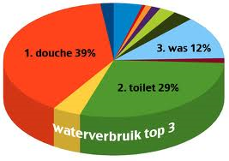
JUISTE ANTWOORD:
==
B - Douche/bad Je verbruikt het meeste water om jezelf te wassen. Op plaats 2 komt het toilet. Op plaats 3 kleren wassen.

Slide 4
2. MET WELKE TIP KAN JE WATER BESPAREN?
Neem een bad in plaats van een douche
Spoel de afwas voordat je ze in de machine steekt
Installeer een waterbesparende douchekop

Slide 5
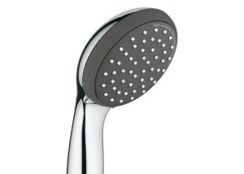
JUISTE ANTWOORD:
==
C - Installeer een waterbesparende douchekop
Woow! Bespaar jij ook zoveel water?
Jazeker! Veel water, en dus ook veel geld!

Slide 6
Extra tips uit de foute antwoorden
- Douchen verbruikt minder water dan een bad nemen (Als je er niet te lang onder blijft staan)
- Spoel de afwas niet voordat je ze in de machine steekt. Dit is dubbel watergebruik en niet nodig.

Slide 7
3. MET WELKE TIP KAN JE ELEKTRICITEIT BESPAREN?
Ontdooi de ijslaag in je diepvries
Laat je toestellen op stand-by staan
Zet de thermostaat van je verwarming op nul wanneer je gaat slapen

Slide 8
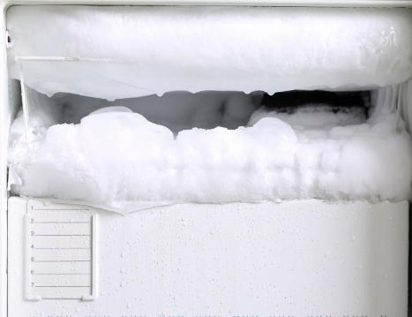
JUISTE ANTWOORD:
==
A - Ontdooi de ijslaag in je diepvries

Slide 9
Extra tips uit de foute antwoorden
- Zet je thermostaat ‘s nachts niet uit, maar verlaag de temperatuur 4 graden.
- Laat je toestellen niet in stand by staan. (gemiddeld 10% van het totale verbruik)

Slide 10
In je huis is een meter die meet hoeveel elektriciteit en gas je verbruikt. Wanneer je verhuist moet je de meterstand doorgeven. 4. VIA WELK DOCUMENT DOE JE DIT?
Energielabel
Een energieovernamedocument
Een energieprestatiecertificaat

Slide 11
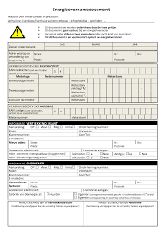
JUISTE ANTWOORD:
==
B - Energieovernamedocument

Slide 12
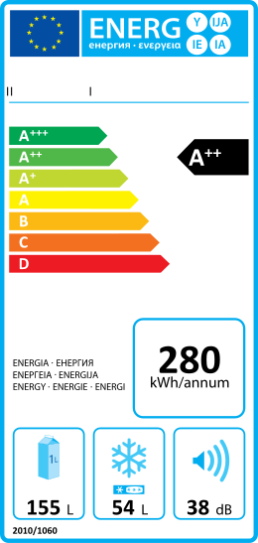
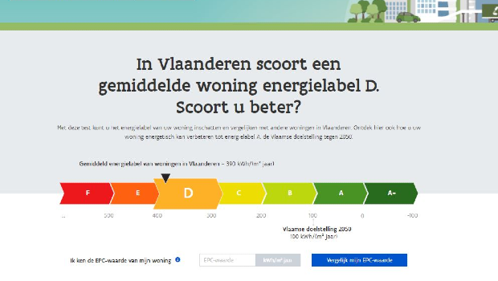
Energielabel:
toont hoe energiezuinig een toestel is
Energieprestatiecertificaat:
toont hoe energiezuinig een woning is

Slide 13
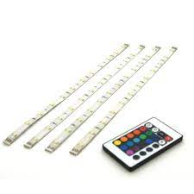
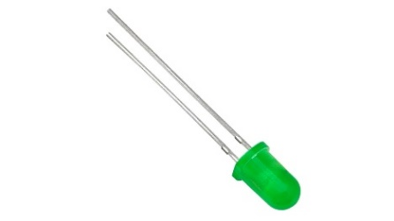
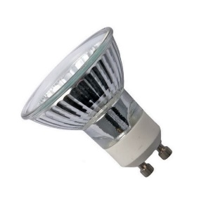
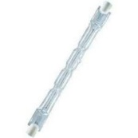
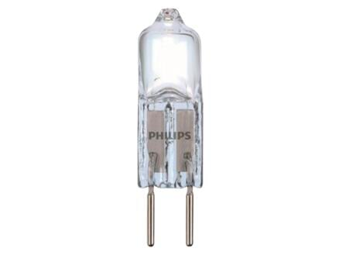
5. WELKE LAMP VERBRUIKT HET MINST?
LED
Halogeen
Gloeilamp

Slide 14
JUISTE ANTWOORD:
==
A - LED

Slide 15
6. Stel: je gaat alleen wonen. HOE KIES JIJ JE ENERGIELEVERANCIER?
Ik vraag het aan een vriend en neem dezelfde leverancier
Ik surf naar een website om prijzen te vergelijken en kies de goedkoopste
Ik ga naar een leverancier waarvan ik reclame gezien heb

Slide 16
JUISTE ANTWOORD:
==
B – Vergelijk prijzen op een officiële website zoals www.mijnernergie.be

Slide 17
7. WAT IS EEN VOORSCHOTFACTUUR?
Je betaalt een bepaald bedrag per maand. Dit is een schatting van hoeveel energie je zal verbruiken. 1x per jaar volgt de eindafrekening.
Je betaalt wat je nu al kan betalen, de rest volgt later
Je betaald een bedrag voor je aansluiting bij de leverancier
Antwoord: A

Slide 18
JUISTE ANTWOORD:
==
A – Je betaalt een bepaald bedrag per maand. Dit is een schatting van hoeveel energie je zal verbruiken.
1x per jaar volgt de eindafrekening.

Slide 19
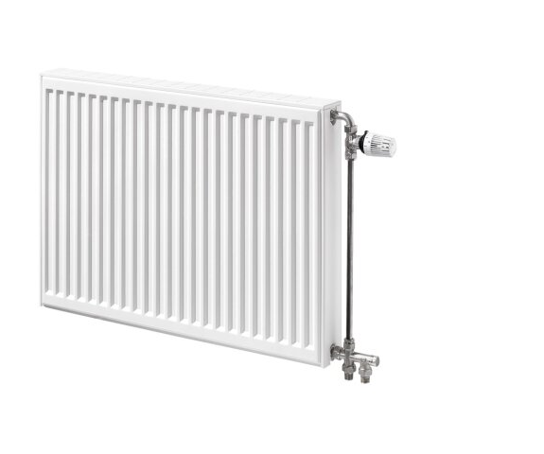
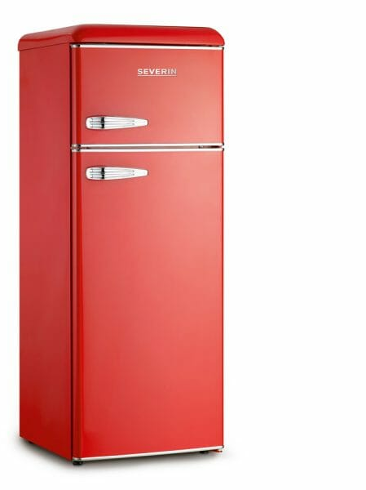
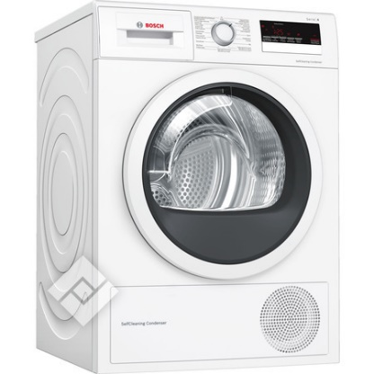
8. WELKE INSTALLATIE VERBRUIKT HET MEEST ENERGIE?
Centrale verwarming
Koelkast
Droogkast

Slide 20
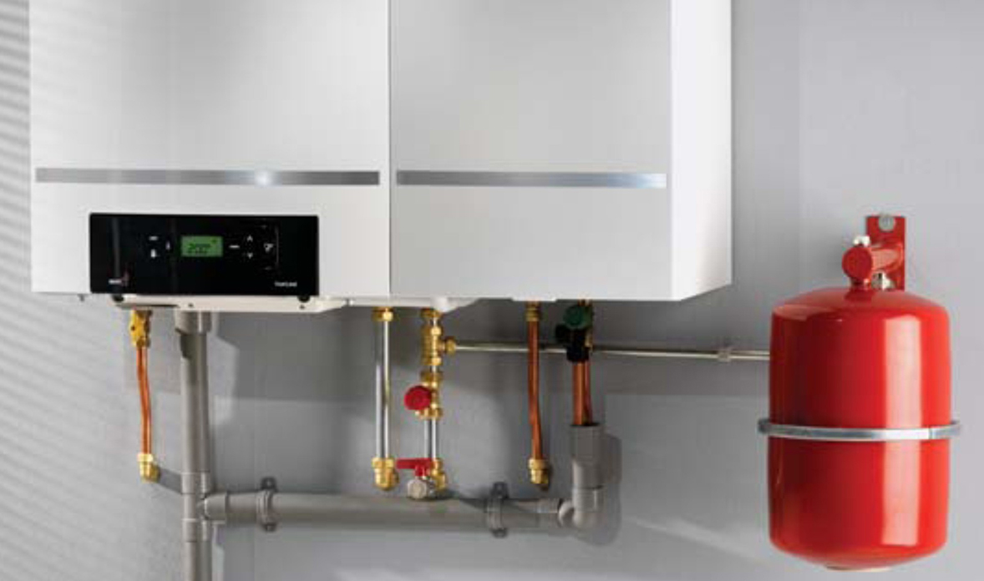
JUISTE ANTWOORD:
==
A – Centrale verwarming

Slide 21
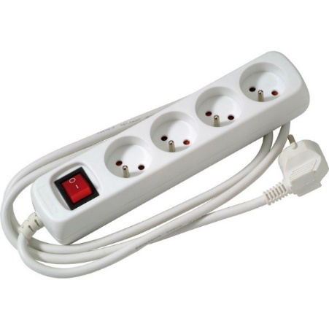
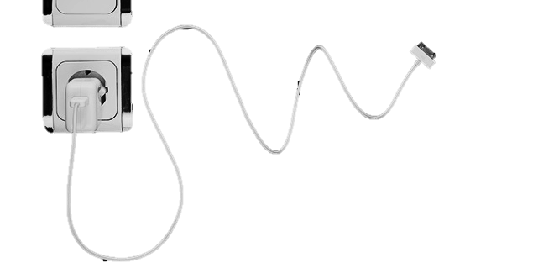
9. HOE VOORKOM JE SLUIPVERBRUIK?
Laat je toestellen stand-by staan als je ze niet gebruikt. Bijvoorbeeld je T.V.
Steek je toestellen in een verdeelstekker met een aan/uitknop
Je lader in het stopcontact laten zitten wanneer je deze niet gebruikt

Slide 22
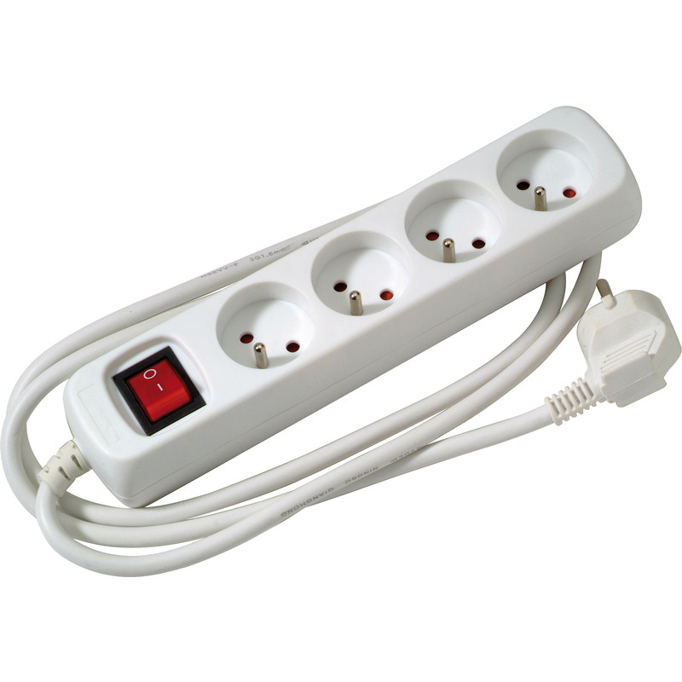
JUISTE ANTWOORD:
==
A – Steek je toestellen in een verdeelstekker met een aan/uitknop

Slide 23
Toestellen op stand-by laten staan en je oplader laten zitten zonder op te laden toestel, zijn vormen van sluipverbruik. Voor een gemiddeld gezin bedraagt het sluipverbruik 10% van de totale factuur!
VERMIJD SLUIPVERBRUIK!!!

Slide 24
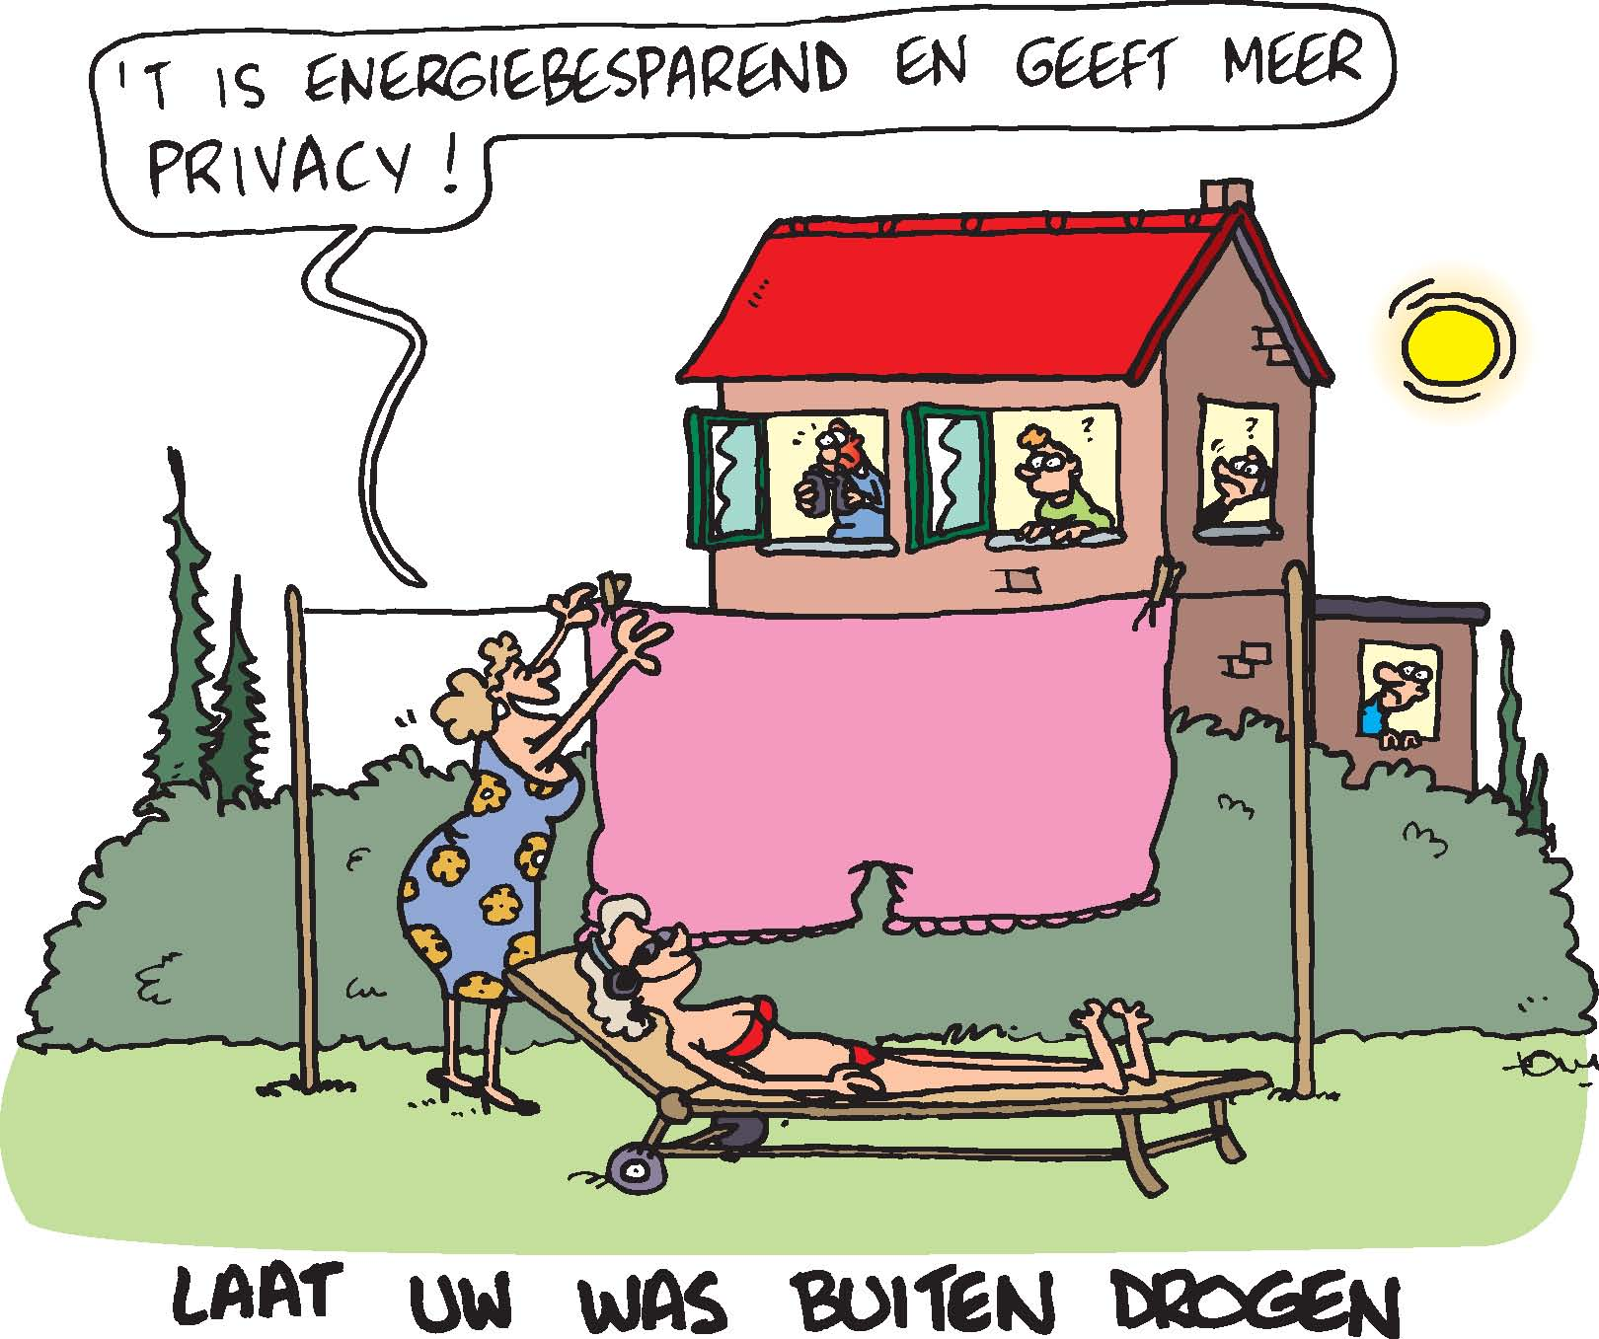
10. WELKE TIP HOORT BIJ DE CARTOON?
Kies uit:
Laat geen lichten branden als het niet nodig is
Was buiten drogen
Douchen in plaats van baden
Verwarming lager zetten

Slide 25
JUISTE ANTWOORD:
==
B - Droog de was buiten

Slide 26
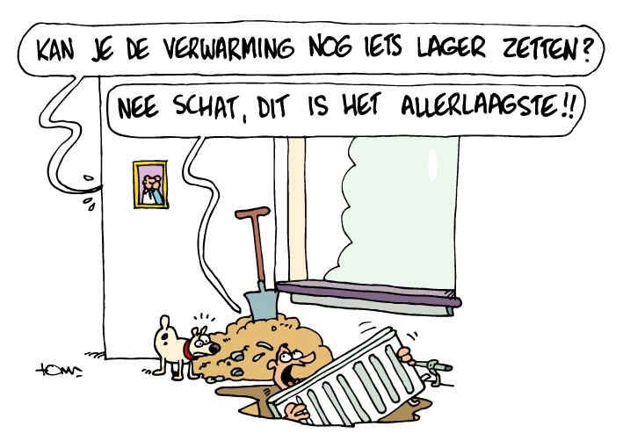
10. WELKE TIP HOORT BIJ DE CARTOON?
Kies uit:
Laat geen lichten branden als het niet nodig is
Was buiten drogen
Douchen in plaats van baden
Verwarming lager zetten

Slide 27
JUISTE ANTWOORD:
==
D - Verwarming lager zetten

Slide 28
10. WELKE TIP HOORT BIJ DE CARTOON?
Kies uit:
Laat geen lichten branden als het niet nodig is
Was buiten drogen
Douchen in plaats van baden
Verwarming lager zetten

Slide 29
JUISTE ANTWOORD:
==
A - Laat geen lichten branden als het niet nodig is

Slide 30
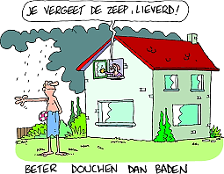
10. WELKE TIP HOORT BIJ DE CARTOON?
Kies uit:
Laat geen lichten branden als het niet nodig is
Was buiten drogen
Douchen in plaats van baden
Verwarming lager zetten

Slide 31
JUISTE ANTWOORD:
==
C - Douchen in plaats van baden

Slide 32
EN DE WINNAAR IS …

